Slide 1
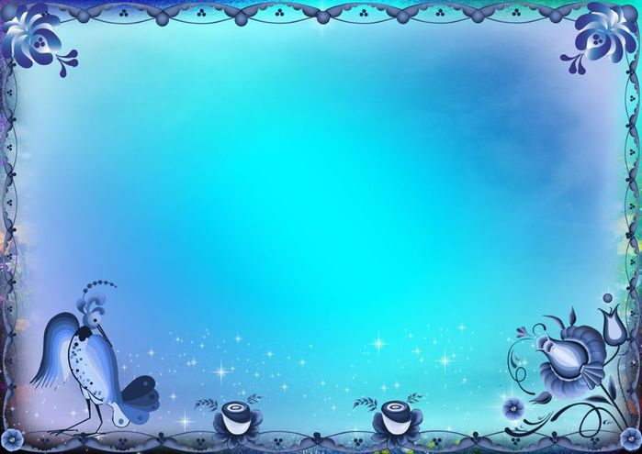
Ответственные :
учитель-логопед Статкевич Е.О.
воспитатели Мащалгина Г. П.
Буданцева О.И.
ГБДОУ детский сад № 34
2015 г

Slide 2
Цель:
развивать представления о декоративно-прикладном искусстве, росписи Гжель, и художественные способности детей к декоративной деятельности.
Задачи:
- познакомить детей с гжельской скульптурой малых форм: петушками, коровками и т.д.
- учить выделять особенности росписи;
- учить детей расписывать птицу гжельским узором: цветами, листьями, точками, сеточками, сочетая синий и голубой цвета;
- развивать творческое мышление при самостоятельном сочинении узора по мотивам гжельской росписи;
- воспитывать интерес к народному искусству;
- развивать связную речь

Slide 3
Самое первое упоминание о Гжели встречается в завещании Ивана Калиты 1328 года.
Гжель — один из традиционных российских центров производства керамики, который
находится недалеко от Москвы. Это обширный район, состоящий из 27 деревень,
объединённых в «Гжельский куст».
Издавна Гжель славилась своими глинами. Широкая добыча разных сортов глины велась
здесь с середины XVII века. Гжель не всегда была сине – белой. 200 лет назад, когда
промысел только начинался, мастера создавали изделия из красной глины с многоцветной росписью по белому. Это майолика. Ее делают и сейчас.Блестящие белые лошадки, всадники, птички, куклы, миниатюрная посуда расписывались лиловой, жёлтой, синей и коричневой красками в своеобразном народном стиле. Краски наносились кистью.

Slide 4
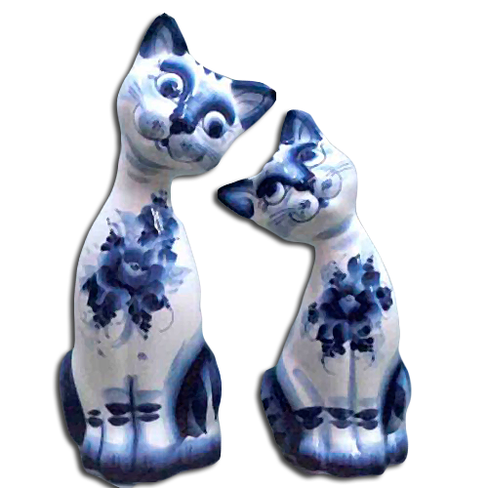
После 1802 года, когда была найдена светлая серая глина близ
деревни Минино, в Гжели возникло производство полуфаянса.
Полуфаянс отличался грубым строением и малой прочностью.
Около 1800 года в деревне Володино братья Куликовы, нашли
состав белой фаянсовой массы. Там же основан и первый фар-
форовый завод. Павел Куликов, его основатель, научился тех-
нике изготовления фарфора. Это фаянс.
Расписывалась эта посуда по белой обожженной глине кобаль-
товой краской черного цвета. При обжиге кобальт становился
синим.

Slide 5
Мотивами этой росписи являлись декоративные цветы, листья, травы.

Slide 6
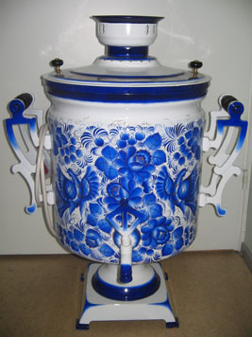
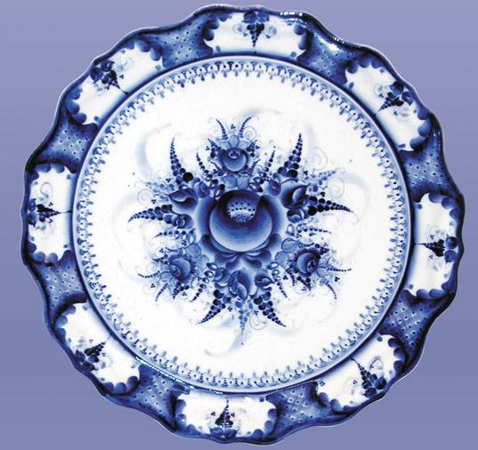
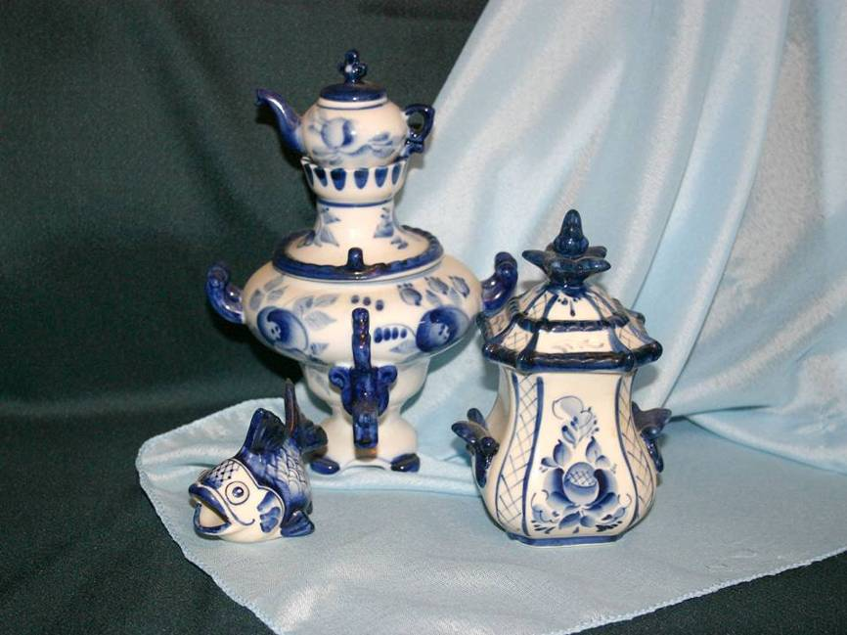
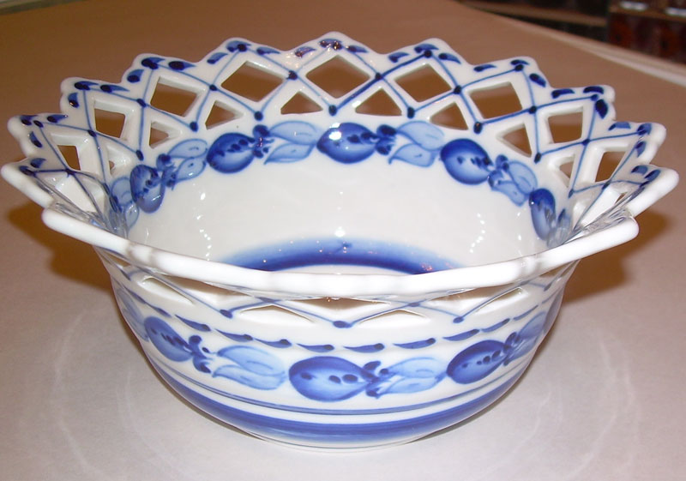
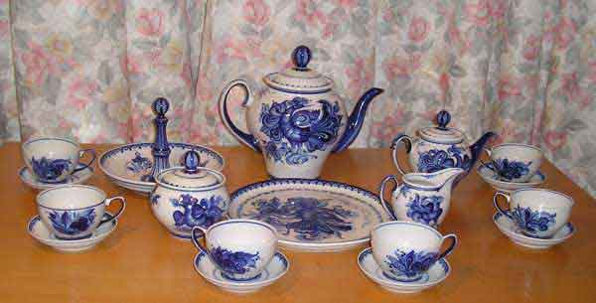

Slide 7
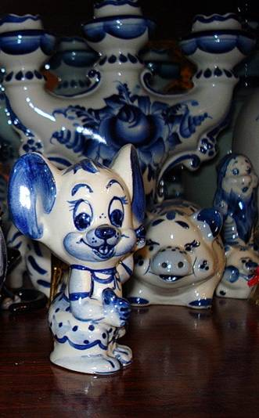
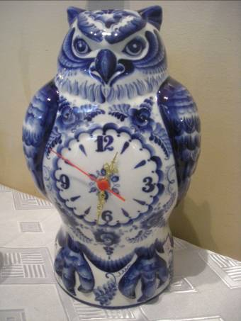
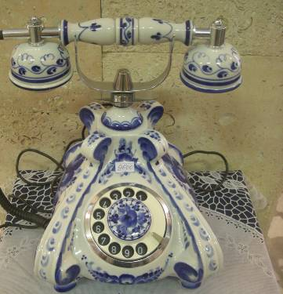
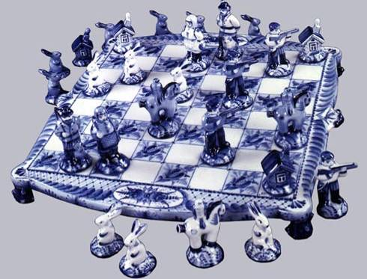
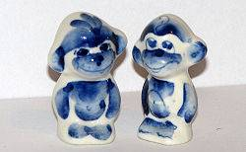
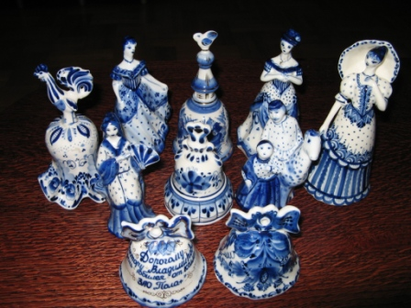
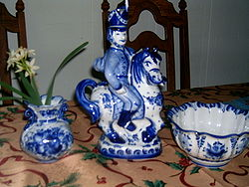
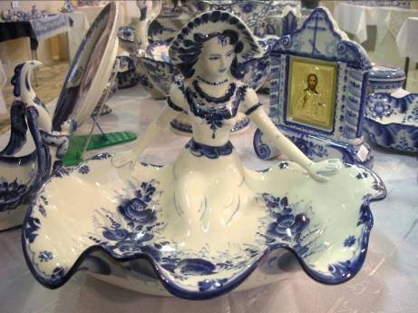
Кроме посуды мастера Гжели создают и мелкую пластику – забавные скульптурки
людей животных, сценки из жизни.

